Slide 1
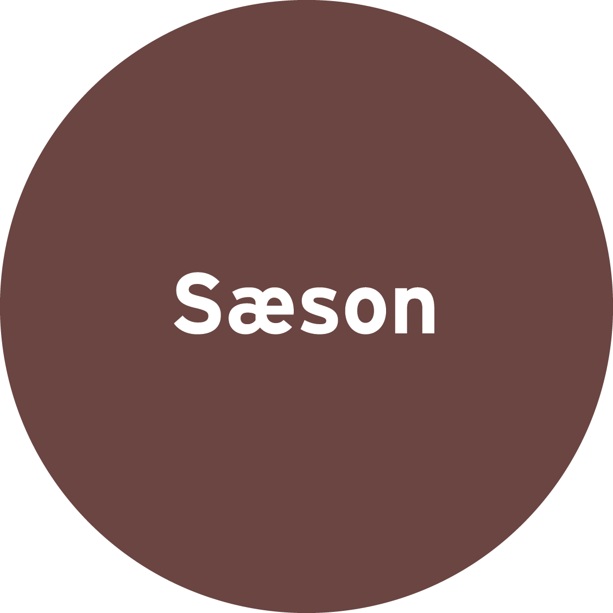

Slide 2
”En årstid er en af de større inddelinger af året. Året bliver typisk inddelt i de 4 årstider forår, sommer, efterår og vinter ”.
Kilde: http://da.wikipedia.org/wiki/%C3%85rstid
”Grøntsager, der får forlænget deres naturlige sæson ved at ligge på kølelager, mister både smag og sundhed”.
Kilde: http://www.aarstiderne.com/Opskrifter/Klimakoekken.aspx
”Råvarer, der kan fås uden for deres naturlige sæson, har som regel ligget på kølelager siden høst, og det er en stor energisluger”.
Kilde: http://www.aarstiderne.com/Opskrifter/Saesonskema/Spis-efter-aarstiden.aspx
”Spis efter årstiden. Frugt og grønt købt uden for deres naturlige sæson er ofte dyrket i opvarmede væksthuse, har ligget på kølelager eller er transporteret til landet langvejs fra”.
Kilde: http://www.aarstiderne.com/Opskrifter/Klimakoekken.aspx
”Varieret kost er sund kost. Når du spiser årstidens frugt og grønt, får du de friskeste råvarer, som har den bedste smag og en naturlig høj næringsværdi”.
Kilde: http://www.aarstiderne.com/Opskrifter/Klimakoekken.aspx

Slide 3
Lav jeres eget sæsonskema
Undersøg frugt og grøntsortimentet i jeres lokale supermarked eller grønthandler.
Hvad er i sæson, og hvad er ikke i sæson lige nu?
Tag fotos, så du kan huske, hvordan de forskellige frugter og grøntsager ser ud. Evt. kan du klippe frugt og grøntbilleder ud af blade og reklamer.

Slide 4
Klassens egen ABC sæsonguide
Sammenhold jeres eget sæsonskema med sæsonplakaten – og lav jeres egen ABC sæsonguide.
I kan evt. finde flere oplysninger på: http://www.madpyramiden.dk/raavareleksikon

Slide 5
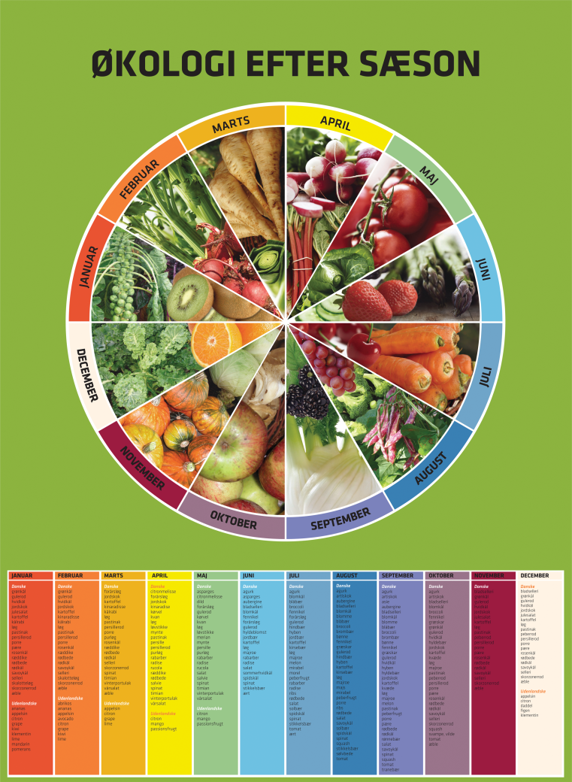
Klassens egen ABC sæsonguide
Kilde: Økologisk Landsforening. Sæsonplakat. Lokaliseret d. 5. december 2011: www.okologi.dk
Plakaten kan bestilles på tlf.: 87 32 27 00 eller via mail: info@okologi.dk

Slide 6
Klassens egen ABC sæsonguide
Hvad er fordelene ved at købe sæsonens råvarer?
Hvad er grunden til, at vi kan købe så mange råvarer udenfor sæsonen? Fx jordbær i december.

